Slide 1


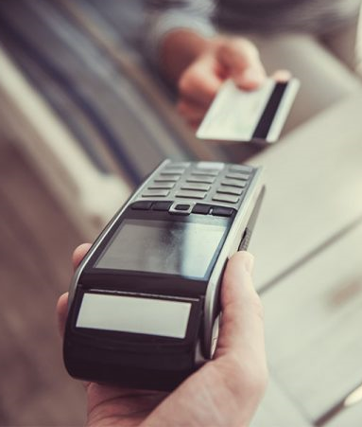
PŁATNOŚCI BEZGOTÓWKOWE
SĄ
WYGODNE I BEZPIECZNE
DLA KLIENTÓW

Slide 2

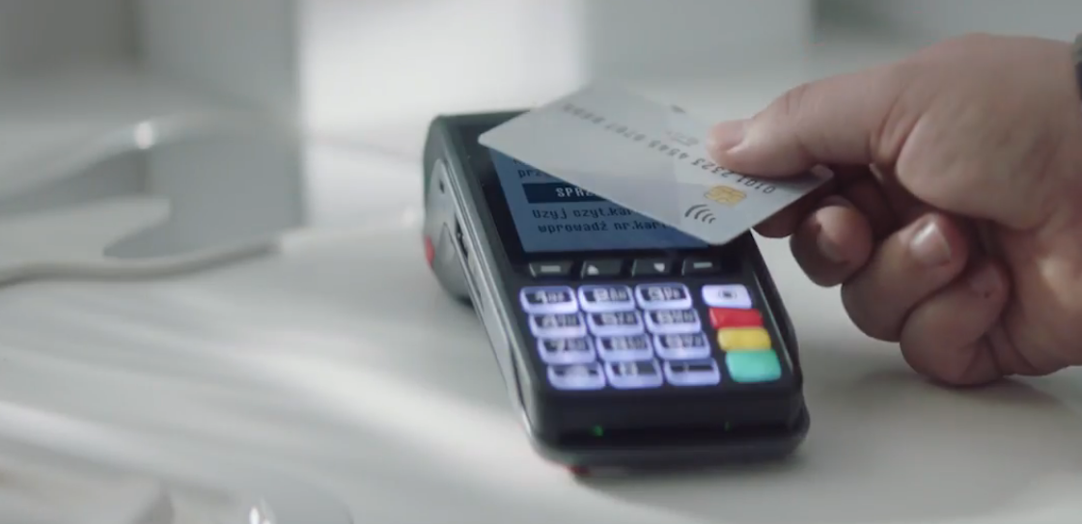

PŁATNOŚCI BEZGOTÓWKOWE TO BEZPIECZEŃSTWO
I OSZCZĘDNOŚĆ CZASU
  BEZPIECZEŃSTWO
  Mniejsza ilość gotówki w portfelu ogranicza ryzyko utraty środków finansowych
  Po zgubieniu karty można ją zablokować, a pieniądze w banku są nadal bezpieczne
  OSZCZĘDNOŚĆ CZASU
  Brak potrzeby czekania na wydanie reszty
  (często kasjerzy nie mają drobnych do wydania)
  Brak konieczności przeliczania, czy mamy wystarczającą ilość gotówki w portfelu
  Płatność bezgotówkowa kartą lub telefonem przebiega szybciej
  i sprawniej co eliminuje kolejki do kas

Slide 3

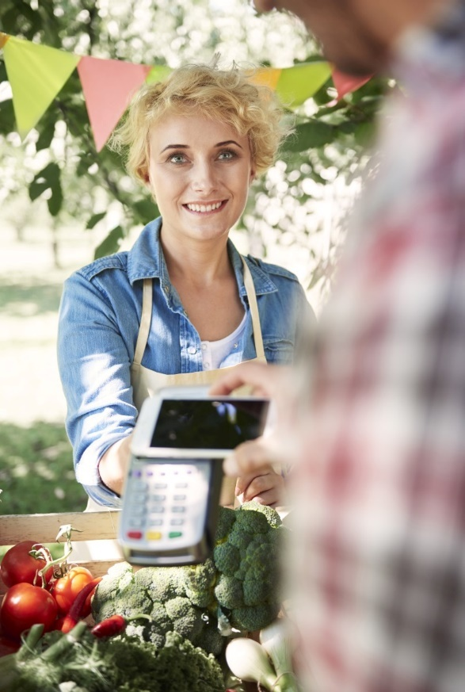
PŁATNOŚCI BEZGOTÓWKOWE SĄ WYGODNE
  WYGODA
  Transakcje bezgotówkowe są szybsze i wygodniejsze
  Nie czekasz na przeliczenie drobnych przez kasjera
  Sam nie musisz przeliczać i sprawdzać wydanej reszty
  Portfel wypchany gotówką jest ciężki i niewygodny – karta nie zajmuje dużo miejsca ☺
  Przed wyjściem do sklepu nie musisz zastanawiać się ile pieniędzy będziesz potrzebować
  Coraz więcej sklepów i punktów usługowych akceptuje płatności kartą lub telefonem – transakcja przebiega szybciej i sprawniej
  Masz kontrolę swoich wydatków – wszystkie transakcje dokonane kartą są widoczne w systemie bankowości internetowej

Slide 4
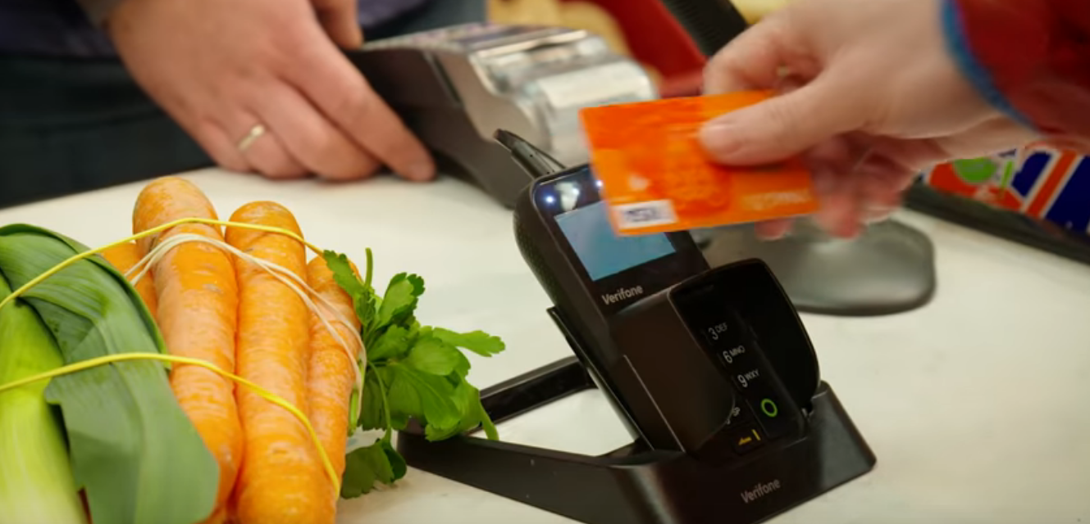
PŁATNOŚCI BEZGOTÓWKOWE CORAZ BARDZIEJ POWSZECHNE !
BEZGOTÓWKOWO ZAPŁACISZ JUŻ :
w większości sklepów
na straganie
w pociągu
u fryzjera i kosmetyczki
w placówkach Poczty Polskiej
w ponad 500 urzędach w całym kraju
mandat u policjanta
a nawet w niektórych kościołach

Slide 5
Fundacja Polska Bezgotówkowa
ul. Marszałkowska 142
Warszawa 00-061
www.polskabezgotowkowa.pl
Krajowy Związek Banków Spółdzielczych
ul. T. Boya-Żeleńskiego 6/22-23
Warszawa 00-621
www.kzbs.pl

